Slide 1
Требования к средствам проектирования
инвариантность к объекту проектирования;
охват всех этапов ЖЦ ИС;
техническая, программная, информационная совместимость;
простота освоения и применения;
экономическая целесообразность применения.

Slide 2
Классы средств проектирования
Средства, поддерживающие проектирование операций обработки информации:
алгоритмические языки, библиотеки стандартных подпрограмм и классов объектов, генераторы программ типовых операций обработки данных, утилиты ОС
Средства, поддерживающие проектирование технологических подсистем ИС:
СУБД, методо-ориентированные ППП, табличные процессоры, графические редакторы, текстовые редакторы, оболочки экспертных систем
Средства, поддерживающие проектирование разделов проекта ИС (функциональных подсистем):
функционально-ориентированные средства проектирования (типовые проектные решения, функциональные ППП, типовые проекты)
Средства, поддерживающие разработку проекта на стадиях ЖЦ ИС (CASE-средства)

Slide 3
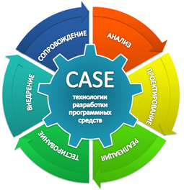
СASE- технология проектирования информационных систем
Ускорение процесса создания систем и повышение их качества.
Выгоды при успешном внедрении:
Высокий уровень технологической поддержки процессов разработки и сопровождения ПО;
Положительное воздействие на такие факторы как: производительность, качество продукции, соблюдение стандартов, документирование.
Уровень отдачи от инвестиций в CASE-средства.

Slide 4
Методы
проектирования
По степени
автоматизации
проектных работ
Ручное
проектирование
Автоматизированное
проектирование
По степени
использования
ТПР
Оригинальное
проектирование
Типовое
проектирование
По степени
адаптивности
проектных решений
Методы
реконструкции
Методы
параметризации
Методы
реструктуризации
модели

Slide 5
Классы технологий проектирования
Технологии
проектирования
Каноническое
проектирование
Индустриальное
проектирование
Автоматизированное
проектирование
Типовое
проектирование
Параметрически-
ориентированное
Модельно-
ориентированное

Slide 6
Выбор технологии проектирования
1. возможность обеспечения соответствия создаваемого с помощью конкретной технологии проекта требованиям заказчика;
2. способность выбираемой технологии обеспечивать минимальные трудовые и стоимостные затраты на проектирование и сопровождение проекта;
3. создание условий для повышения производительности труда проектировщика;
4. обеспечение надежности процесса проектирования и эксплуатации проекта;
5. простота ведения проектной документации.

Slide 7
Каноническое проектирование
Каноническое проектирование ИС отражает особенности ручной технологии индивидуального (оригинального) проектирования, осуществляемого на уровне исполнителей без использования каких-либо инструментальных средств, позволяющих интегрировать выполнение элементарных операций.
Область применения: для небольших локальных ИС.
Модель жизненного цикла ИС: каскадная.
Проектная документация: в соответствии с ГОСТ 34.
Notes:
Тридцать четвертым ГОСТом на жаргоне ИТ-специалистов называется совокупность взаимосвязанных стандартов, которые имеют номер, начинающийся на 34:
ГОСТ 34.602-89, 34.003-90, 34.603-92, 34.201-89, 34.601-90, 34.698-90, 34.320-96, 34.321-96, а также руководящий документ РД 50-34.698-90 и два стоящих особняком стандарта, относящихся к узкоспециальной теме криптозащиты - ГОСТ 34.10-01 и ГОСТ 34.11-94.
Все эти стандарты появились в конце 80-х - начале 90-х годов (год выпуска обозначен числом после дефиса), заменив или дополнив более ранние стандарты 19-й и 24-й серий.

Slide 8
ГОСТ 34.ххх
ГОСТ 34 - совокупность взаимосвязанных стандартов:
ГОСТ 34.602-89, 34.003-90, 34.603-92, 34.201-89, 34.601-90, 34.698-90, 34.320-96, 34.321-96,
а также руководящий документ
РД 50-34.698-90
и два стандарта, относящихся к узкоспециальной теме криптозащиты -
ГОСТ 34.10-01 и ГОСТ 34.11-94.
Все эти стандарты появились в конце 80-х - начале 90-х годов (год выпуска обозначен числом после дефиса), заменив или дополнив более ранние стандарты 19-й и 24-й серий.

Slide 9
Основные этапы процесса создания ИС
Процесс создания ИС делится на ряд этапов (стадий), ограниченных некоторыми временными рамками и заканчивающихся выпуском конкретного продукта (моделей, программных продуктов, документации и пр.).
Обычно выделяют следующие этапы создания ИС:
формирование требований к системе,
проектирование,
реализация,
тестирование,
ввод в действие,
эксплуатация и сопровождение.

Slide 10
Реализация типового проекта
установка глобальных параметров системы;
задание структуры объекта автоматизации;
определение структуры основных данных;
задание перечня реализуемых функций и процессов;
описание интерфейсов;
описание отчетов;
настройка авторизации доступа;
настройка системы архивирования.

Slide 11
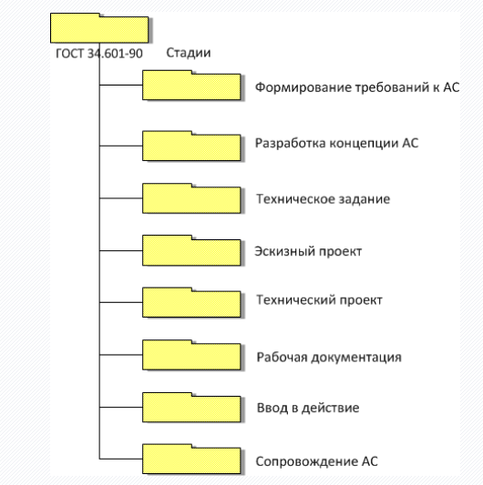
Каноническое проектирование
Процесс каскадного проектирования в жизненном цикле ИС
в соответствии с применяемым в нашей стране ГОСТ 34.601-90 «Автоматизированные системы. Стадии создания» делится на стадии.
Каждая стадия, в свою очередь, разбивается на отдельные этапы.
Notes:
Процесс каскадного проектирования в жизненном цикле ИС в соответствии с применяемым в нашей стране ГОСТ 34.601-90 «Автоматизированные системы. Стадии создания» делится на следующие стадии.
Каждая стадия, в свою очередь, разбивается на отдельные этапы.

Slide 12
Стадия 1. Формирование требований к ИС
На начальной стадии проектирования выделяют следующие этапы работ:
обследование объекта и обоснование необходимости создания ИС;
формирование требований пользователей к ИС;
оформление отчета о выполненной работе и тактико-технического задания на разработку.

Slide 13
Стадия 2. Разработка концепции ИС
изучение объекта автоматизации;
проведение необходимых научно-исследовательских работ;
разработка вариантов концепции ИС, удовлетворяющих требованиям пользователей;
оформление отчета и утверждение концепции.

Slide 14
Стадия 3. Техническое задание
разработка и утверждение технического задания на создание ИС

Slide 15
Стадия 4. Эскизный проект
разработка предварительных проектных решений по системе и ее частям;
разработка эскизной документации на ИС и ее части.

Slide 16
Стадия 5. Технический проект
разработка проектных решений по системе и ее частям;
разработка документации на ИС и ее части;
разработка и оформление документации на поставку комплектующих изделий;
разработка заданий на проектирование в смежных частях проекта.

Slide 17
Стадия 6. Рабочая документация
разработка рабочей документации на ИС и ее части;
разработка и адаптация программ.

Slide 18
Стадия 7. Ввод в действие
подготовка объекта автоматизации;
подготовка персонала;
комплектация ИС поставляемыми изделиями (программными и техническими средствами, программно-техническими комплексами, информационными изделиями);
строительно-монтажные работы;
пусконаладочные работы;
проведение предварительных испытаний;
проведение опытной эксплуатации;
проведение приемочных испытаний.

Slide 19
Стадия 8. Сопровождение ИС
выполнение работ в соответствии с гарантийными обязательствами;
послегарантийное обслуживание.

Slide 20
Стадии канонического проектирования ИС
№ | Стадия | Цель | Выходной документ
1 | Исследование и обоснование создания системы | Оценка реализации проекта | Технико-экономическое обоснование проекта
2 | Разработка концепции ИС | Детальное обследование и анализ | Отчет об обследовании
3 | Разработка технического задания на систему | Формирование требований к системе | Техническое задание
4 | Эскизное проектирование | Разработка предварительных общих решений | Эскизный проект
5 | Техническое проектирование | Исследование и выбор проектных решений | Технический проект
6 | Рабочее проектирование | Разработка продукции и документации | Эксплуатационная документация
7 | Ввод в действие | Установка и проверка работоспособности системы | Акты приемо-сдаточных испытаний
8 | Сопровождение | Устранение недостатков и модернизация системы | Акты о выполнении работ

Slide 21
Технологическая сеть канонического проектирования
Д 1.1. ─ предметная область; Д 1.2. ─ материалы обследования; Д 1.3. ─ ТЭО; Д 1.4. ─ техническое задание (ТЗ) на проектирование;
Д 2.1. ─ техно-рабочий проект (ТРП);
Д 3.1. ─ исправленный ТРП, переданный в эксплуатацию; Д 3.2. ─ акт о приемке проекта в промышленную эксплуатацию;
Д 4.1. ─ модернизированный ТРП.

Slide 22
Принципы канонического проектирования
Основная единица обработки данных – задача.
Структура предметной области на стадии предпроектного обследования изучается в разрезе решаемых задач и комплексов задач.
Задача рассматривается как совокупность операций преобразования некоторого набора исходных данных для получения результатной информации, необходимой для выполнения функции управления или принятия управленческого решения.

Slide 23
Стадия 1. Исследование и обоснование создания системы
Цель – обоснование и предварительная оценка проекта
предварительное обследование объекта и обоснование необходимости создания ИС;
выявление требований пользователей к ИС;
оформление отчета о выполненной работе и проекта технического задания на разработку. (не на систему!!!)

Slide 24
Понятие обследования
Oбследование - это изучение и диагностический анализ организационной структуры предприятия, его деятельности и существующей системы обработки информации.
Этапы обследования
предварительное обследование
детальное обследование
Notes:
Материалы, полученные в результате обследования, используются для:
обоснования разработки и поэтапного внедрения систем;
составления технического задания на разработку систем;
разработки технического и рабочего проектов систем

Slide 25
Составляющие этапа обследования
На этапе обследования целесообразно выделить следующие составляющие:
экспресс-обследование организации
определение стратегии внедрения ИС;
детальный анализ деятельности организации.
(2 этап)

Slide 26
Классификация методов организации обследования
По целям проектирования
Локальное
Автоматизация отдельных задач
Комплексная автоматизация
Системное
По числу исполнителей
Бригады экспертов
Координация!!!
Индивидуальное
Один эксперт
Бригадное
По степени охвата объекта
Отдельные подразделения При наличии однотипных!!!
Сплошное
Все подразделения
Выборочное
По технологии проведения
Изучение одновременно со сбором данных
Сокращение сроков!!!
Последовательное
Сбор данных, потом изучение
Параллельное

Slide 27
Классификация методов сбора данных
Силами заказчика
Силами разработчика
Документальная инвентаризация
Самофотография рабочего дня
Ведение индивидуальных тетрадей-дневников
Наблюдение
Интервью
Метод аналогий
Фотография рабочего дня

Slide 28
Исходные документы для обследования
1. Сводная информация о деятельности предприятия
Информация об управленческой, финансово-экономической, производственной деятельности предприятия
ОШС, положения о подразделениях, функциональные обязанности должностных лиц
Сведения об учетной политике и отчетности
2. Регулярный документооборот предприятия
Реестр входящей информации
Реестр внутренней информации
Реестр исходящей информации
3. Сведения об информационно–вычислительной инфраструктуре предприятия
4. Сведения об ответственных лицах

Slide 29
Примерное содержание анкет (метод интервью)
Каковы (с позиций Вашего подразделения) должны быть цели создания интегрированной системы управления предприятием.
Организационная структура подразделения.
Задачи подразделения.
На какие даты приходятся «пиковые нагрузки»? (периодичность в месяц, квартал, год и т.д.)
Ключевые специалисты подразделения, способные ответить на любые вопросы по бизнес-процессам применяемым в подразделении.
Последовательность действий при выполнении задач.
Сколько времени (в минутах) вы тратите на исполнение основных операции?
С какими типами внешних организаций (банк, заказчик, поставщик и т.п.) взаимодействует подразделение и какой информацией обменивается?
Каким справочным материалом вы пользуетесь?
Какие отчеты и как часто вы готовите для руководства?
Документооборот на рабочем месте
Техническое оснащение подразделения (компьютеры, сеть, модем и т.п.). Используемые программные продукты для автоматизации бизнес-процессов
Характеристики удаленных объектов управления
Общие
БПр
Информ
Техн

Slide 30
Недостатки интервью
Собранные в интервью данные
не охватывают всех существенных сторон деятельности;
обладают высокой степенью субъективности;
представления анкетируемых (о структуре организации, общих и локальных целях функционирования, задачах и функциях подразделений, а также подчиненности работников) иногда имеют противоречивый характер; эти представления подчас расходятся с официально декларируемыми целями и правилами или противоречат фактической деятельности.
структура реальных действий, осуществляемых персоналом в информационных контактах (в значительной мере недокументированных) остается неизвестной.

Slide 31
Фотография рабочего дня
непрерывное наблюдение и регистрация характеристик деятельности работников в процессе функционирования в течение всего рабочего дня.
№
Агент
Время
Проце-дура
Содер-жание
Инфор-мация
Инициа-тива
Контр-агент
Отно-шение
Пробле- ма
Приме-чание
1
2*
3*
4
5*
6
7*
8*
9
10
11
• агент (должность обследуемого работника);
• время, в течение которого выполнялась процедура;
• процедура (наименование содержания совокупности элементарных действий, объединенных общностью решаемой частной задачи);
• содержание (суть процедуры, которая должна быть классифицирована);
• информация (направление движения информации между агентом и контрагентом);
• инициатива (инициатор начала выполнения данной процедуры);
• контрагент (должность работника, который находится с обследуемым в контакте);
• отношение (форма взаимодействия, отражающая субординацию агента и контрагента в данной процедуре);
• проблема (словесная характеристика решаемой проблемы);

Slide 32
Стратегия внедрения ИС
Основная задача первого этапа обследования - оценка реального объема проекта, его целей и задач на основе выявленных функций и информационных элементов автоматизируемого объекта высокого уровня.
Этап предполагает тесное взаимодействие с основными потенциальными пользователями системы и бизнес-экспертами.
Основная задача взаимодействия - получить полное и однозначное понимание требований заказчика.
Нужная информация получается в результате интервью с руководством, экспертами и пользователями.

Slide 33
Что дает определение стратегии?
Появляется возможность определить вероятные технические подходы к созданию системы и оценить затраты на ее реализацию (затраты на аппаратное обеспечение, закупаемое программное обеспечение и разработку нового программного обеспечения ).

Slide 34
Результаты этапа определение стратегии
Результатом этапа определения стратегии является документ (технико-экономическое обоснование проекта), где четко сформулировано, что получит заказчик, если согласится финансировать проект, когда он получит готовый продукт (график выполнения работ) и сколько это будет стоить (для крупных проектов должен быть составлен график финансирования на разных этапах работ).
В документе желательно отразить выгоду проекта, например время окупаемости проекта, ожидаемый экономический эффект.

Slide 35
Отчет об экспресс-обследовании
1. Краткое схематичное описание бизнес-процессов
· управление закупками и запасами
· управление производством
· управление продажами
· управление финансовыми ресурсами
Основные требования и приоритеты автоматизации
Оценка необходимых для обеспечения проекта ресурсов заказчика
Оценка возможности автоматизации, предложения по созданию автоматизированной системы с оценкой примерных сроков и стоимости.

Slide 36
Технико-экономическое обоснование проекта
что получит заказчик, если согласится финансировать проект;
когда он получит готовый продукт (график выполнения работ);
сколько это будет стоить (для крупных проектов должен быть составлен график финансирования на разных этапах работ).

Slide 37
Технико-экономическое обоснование проекта
Технико-экономическое обоснование (ТЭО) – это анализ, расчет, оценка экономической целесообразности осуществления предлагаемого проекта, в данном случае – проекта по разработке и исследованию экономико-информационной системы.
Задачи ТЭО:
приоритизация проектов в условиях ограниченных финансовых, человеческих и прочих ресурсов;
определение совокупности организационно-технологических мероприятий по обеспечению заявленных выгод от реализации проекта;
обеспечение заинтересованности руководителей подразделений в проекте;
формирование основы для оценки соответствия результатов проекта и первоначальных планов.

Slide 38
При разработке технико-экономического обоснования в ТЭО необходимо включить следующие положения:
Резюме проекта (паспорт).
Идея проекта.
Организация и планирование работ по разработке проекта с пошаговым разъяснением.
Обоснование.
Расчет затрат на разработку проекта.
Расчет эксплуатационных затрат.
Расчет эффективности разработанного проекта.
Выводы и предложения.

Slide 39
1. Резюме проекта (паспорт)
Наименование проекта | Указывается наименование проекта
Обоснование целесообразности разработки проекта | Необходимо отразить актуальность, необходимость и значимость разработки (указываются недостатки существующей системы).
Заказчик проекта | Указывается заказчик проекта
Основные разработчики проекта | Перечисляются ключевые разработчики проекта
Цель проекта | Указывается цель проекта (направлена на устранения выявленных недостатков)
Задачи проекта | Задачи – пошаговые действия, необходимые для достижения цели
Ключевые требования к проекту | Каким характеристикам должна отвечать разработка. Оценка уровня качества разрабатываемого программного продукта. Специфические особенности разработки
Сроки и этапы реализации проекта | Указываются этапы со сроками реализации
План реализации проекта | Переписываются необходимые действия 1-го уровня
Объемы и источники финансирования проекта | Указываются объемы и источники финансирования проекта с привязкой к срокам исполнения по каждому этапу
Ожидаемые конечные результаты от реализации проекта | К каким экономическим и техническим результатам должен привести проект

Slide 40
2. Идея проекта | К каким изменениям приведет проект в деятельности компании, в улучшении жизни человека. В этом разделе нужно описать ПРОБЛЕМЫ или РИСКИ, с которыми сталкивается или может столкнуться заказчик, если не согласится на нашу разработку.
3. Организация и планирование работ по разработке проекта с пошаговым разъяснением. | Необходимо правильно установить оптимальный объем работ по проекту и разбить работы по этапам.
4. Обоснование | Почему предлагаются именно такие решения, причина выбора именно этого материала, вида деятельности или оборудования. В расчет ТЭО необходимо также включить все возможные расчетные риски по внедрению
5. Расчет затрат на разработку проекта | Необходимо подсчитать, сколько средств (финансовые, сырьевые, трудовые, энергетические). потребуется на разработку данного проекта

Slide 41
6. Расчет эксплуатационных затрат | К ним относятся затраты, связанные с использованием программного продукта в течение первого года эксплуатации
7. Расчет эффективности разработанного проекта | На основе результатов выполнения 5-го и 6-го пунктов рассчитываются годовой экономический эффект, фактический коэффициент экономической эффективности разработки, срок окупаемости затрат на разработку проекта
8. Выводы и предложения | Подведение итогов, заключение, оценка проекта

Slide 42
Стадия 2. Разработка концепции ИС
Цель – получение детальной информации об объекте автоматизации, оценка возможности применения новых методов решения задач и создание концепции построения системы
изучение объекта автоматизации (детальное обследование);
разработка вариантов концепции ИС, удовлетворяющих требованиям пользователей;
оформление отчета и утверждение концепции.

Slide 43
Этап детального анализа деятельности организации
Изучаются задачи, обеспечивающие реализацию функций управления, организационная структура, штаты и содержание работ по управлению предприятием, а также характер подчиненности вышестоящим органам управления.
На этом этапе должны быть выявлены:
инструктивно-методические и директивные материалы, на основании которых определяются состав подсистем и перечень задач;
возможности применения новых методов решения задач.

Slide 44
Формы сбора информации
Аналитики собирают и фиксируют информацию в двух взаимосвязанных формах:
функции - информация о событиях и процессах, которые происходят в бизнесе;
сущности - информация о вещах, имеющих значение для организации и о которых что-то известно.

Slide 45
Описание документооборота
Описание документооборота организации - одна из задач этапа детального анализа.
При обследовании документооборота составляется схема маршрута движения документов, которая должна отразить:
количество документов;
место формирования показателей документа;
взаимосвязь документов при их формировании;
маршрут и длительность движения документа;
место использования и хранения данного документа;
внутренние и внешние информационные связи;
объем документа в знаках.

Slide 46
Классификация планируемых функций
На этапе обследования следует классифицировать планируемые функции системы по степени важности. Один из возможных форматов представления такой классификации – MuSCoW.
Must have - необходимые функции;
Should have - желательные функции;
Could have - возможные функции;
Won't have - отсутствующие функции.

Slide 47
Классификация планируемых функций
Функции первой категории обеспечивают критичные для успешной работы системы возможности.
Реализация функций второй и третьей категорий ограничивается временными и финансовыми рамками.
Последняя категория функций особенно важна, поскольку необходимо четко представлять границы проекта и набор функций, которые будут отсутствовать в системе.

Slide 48
В процессе изучения объекта автоматизации выявляются :
функции — информация о событиях и процессах, которые происходят в бизнесе;
сущности — информация о вещах, имеющих значение для организации и о которых что-то известно.

Slide 49
Материалы детального обследования – таблица бизнес-процессов предприятия
№ Б-П
Наименование бизнес - процесса
Продажи: сеть, опт
План закупок
Размещение заказа на производство
Производство собственное
Закупка сырья
Платежи
Другие

Slide 50
Материалы детального обследования
Операции бизнес-процесса
Операция
Исполнитель
Как часто
Входящие документы (документы-основания)
Исходящий документ (составляемый документ)
Описание документов бизнес-процесса
Составляемый документ (исходящий документ)
Операция
Кто составляет (исполнитель)
Как часто
Документы-основания (входящие документы)

Slide 51
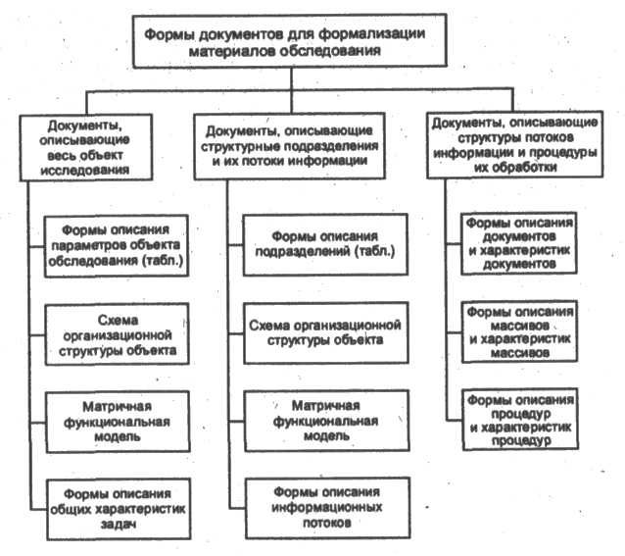
Формы документов для формализации материалов обследования

Slide 52
Формирование технического задания
Результаты обследования представляют объективную основу для формирования технического задания на информационную систему.
Техническое задание - это документ, определяющий цели, требования и основные исходные данные, необходимые для разработки автоматизированной системы управления.

Slide 53
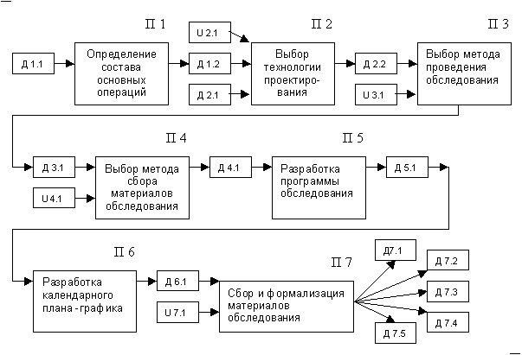
Технологическая сеть проектирования стадии предпроектного обследования

Slide 54
П 1 ─ предварительное изучение предметной области:
Д 1.1. ─ общие сведения об объекте;
Д 1.2. ─ примеры разработок проектов ИС для аналогичных объектов;
П 2 ─ выбор технологии проектирования:
U 2.1. ─ универсум технологий проектирования;
Д 2.1. ─ список ресурсов;
Д 2.2. ─ oписаниe выбранной технологии, методов и средств проектирования;
П 3 ─ выбор метода проведения обследования:
U 3.1. ─ универсум методов проведения обследования;
Д 3.1. ─ описание выбранного метода;
П 4 ─ выбор метода сбора материалов обследования:
U 4.1. ─ универсум методов сбора материалов обследования;
Д 4.1. ─ описание выбранных методов;
П 5 ─ разработка программы обследования:
Д 5.1. ─ программа обследования;
П 6 ─ разработка плана-графика сбора материалов обследования:
Д 6.1. ─ план-график выполнения работ на предпроектной стадии;
П 7 ─ сбор и формализация материалов обследования:
U 7.1. ─ универсум методов формализации;
Д 7.1. ─ общие параметры (характеристики) экономической системы;
Д 7.2. ─ организационная структура экономической системы;
Д 7.3. ─ методы и методики управления (алгоритм расчета экономических показателей);
Д 7.4. ─ параметры информационных потоков;
Д 7.5. ─ параметры материальных потоков.

Slide 55
Виды моделей деятельности организации
Модели деятельности организации создаются в двух видах:
модель "как есть"("as-is")- отражает существующие в организации бизнес-процессы;
модель "как должно быть"("to-be") - отражает необходимые изменения бизнес-процессов с учетом внедрения ИС.

Slide 56
Необходимость привлечения группы тестирования
На этапе анализа необходимо привлекать к работе группы тестирования для решения следующих задач:
получения сравнительных характеристик предполагаемых к использованию аппаратных платформ, операционных систем, СУБД, иного окружения;
разработки плана работ по обеспечению надежности информационной системы и ее тестирования.

Slide 57
Тестировщики на ранних стадиях проектирования
Привлечение тестировщиков на ранних этапах разработки является целесообразным для любых проектов.
Чем раньше группы тестирования выявляют ошибки в информационной системе, тем ниже стоимость сопровождения системы.
Время на тестирование системы и на исправление обнаруженных ошибок следует предусматривать не только на этапе разработки, но и на этапе проектирования.

Slide 58
Система отслеживания ошибок
Для автоматизации тестирования следует использовать системы отслеживания ошибок (bug tracking).
Позволяет: иметь единое хранилище ошибок, отслеживать их повторное появление, контролировать скорость и эффективность исправления ошибок, видеть наиболее нестабильные компоненты системы, а также поддерживать связь между группой разработчиков и группой тестирования (уведомления об изменениях по e-mail и т.п.).
Чем больше проект, тем сильнее потребность в bug tracking.

